Slide 1
Формирование участковых избирательных комиссий
Что нужно знать о работе комиссии?
Как стать членом УИК?
Каков порядок формирования?

Slide 2
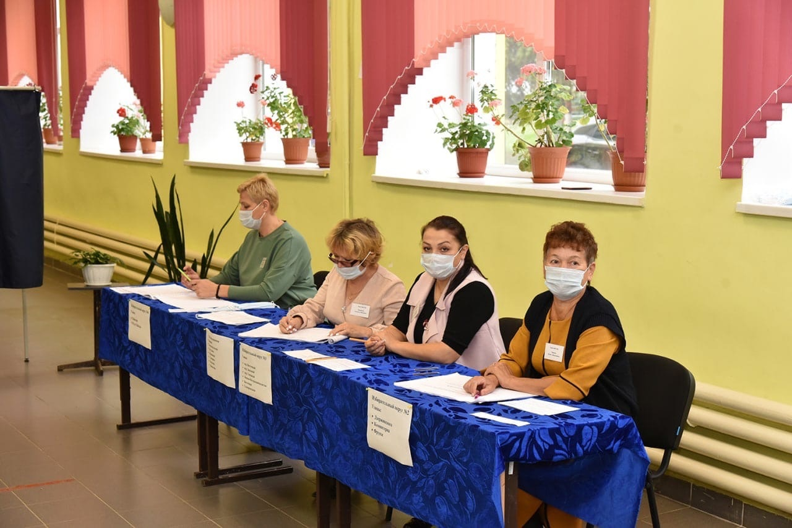
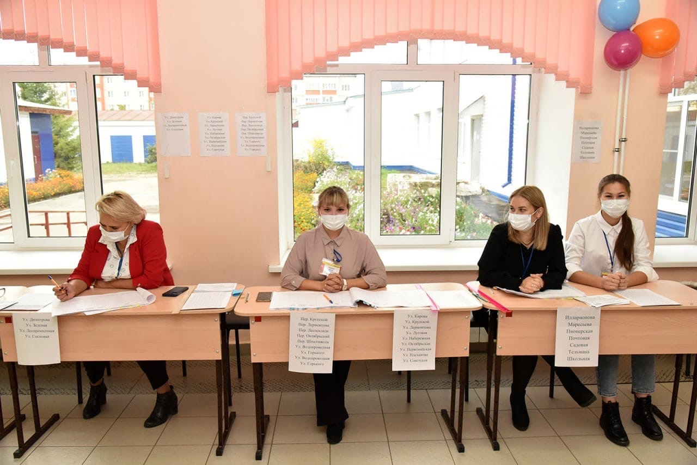
Участковая избирательная комиссия (УИК) - коллегиальный орган, формируемый сроком на 5 лет, организующий и обеспечивающий подготовку и проведение выборов.

Slide 3
Система избирательных комиссий:
Центральная избирательная комиссия Российской Федерации (ЦИК РФ)
избирательные комиссии субъектов Российской Федерации (ИКСРФ)
окружные избирательные комиссии (ОИК)
территориальные избирательные комиссии (ТИК)
участковые избирательные комиссии (УИК)

Slide 4
Общие условия формирования УИК:
Формируются территориальными избирательными комиссиями;
Формируются на избирательных участках, участках референдума;
Срок приема предложений по составу УИК – 30 дней;
Срок полномочий – 5 лет.

Slide 5
Субъекты выдвижения
политические партии;
избирательные объединения;
общественные объединения;
собрания избирателей по месту жительства, работы, службы, учебы;
представительные органы муниципальных образований.

Slide 6
Количество членов УИК с правом решающего голоса
Определяется ТИК в зависимости от числа избирателей, участников референдума, зарегистрированных на территории соответствующего избирательного участка, участка референдума, в следующих пределах
от 1001 до 2001 избирателя –
7-12 членов комиссии
до 1001 избирателя –
3-9 членов комиссии
более 2000 избирателей –
7-16 членов комиссии

Slide 7
Для политических партий | Для общественных объединений | Для иных субъектов
Письменное согласие гражданина РФ на его назначение членом УИК с правом решающего голоса, зачисление в резерв составов УИК
Копия паспорта или документа, заменяющего паспорт гражданина РФ, содержащего сведения о гражданстве и месте жительства
Копия документа, подтверждающего сведения об основном месте работы или службы, о занимаемой должности, а при отсутствии основного места работы или службы – копия документа, подтверждающего сведения о роде занятий, т.е. о деятельности, приносящей доход, или о статусе неработающего лица (пенсионер, безработный, учащийся, домохозяйка, временно неработающий)
Две фотографии размером 3 х 4 см
Решение полномочного органа ПП либо РОПП о внесении предложения о кандидатурах в состав УИК, в резерв составов УИК, оформленное в соответствии с требованиями устава ПП | Нотариально удостоверенная или заверенная уполномоченным органом копия действующего устава | Решение представительного органа муниципального образования
 | Решение полномочного (руководящего или иного) ОО о внесении предложения о кандидатурах в состав УИК | Протокол собрания избирателей по месту жительства, работы, службы, учебы

Slide 8
Проверка сведений о кандидатах,
выдвинутых в состав УИК и резерва составов УИК
Осуществляется ТИК
Способы осуществления проверки
Проверяется отсутствие ограничений, предусмотренных п. 1 ст. 29 Федерального закона
Направление запросов в МВД России по Чувашской Республике
Использование ГАС «Выборы»

Slide 9
На момент выдвижения кандидатур в состав УИК и резерв составов УИК проверке подлежат
Гражданство РФ, наличие гражданства иностранного государства либо вида на жительство;
Недееспособность, ограничение дееспособности;
Достижение возраста 18 лет;
Наличие статуса депутата законодательных (представительных) органов государственной власти, органов МСУ, выборного должностного лица, статуса главы местной администрации, статуса судьи, прокурора;
Факт вывода из состава комиссий по решению суда;
Факт наличия неснятой и непогашенной судимости.

Slide 10
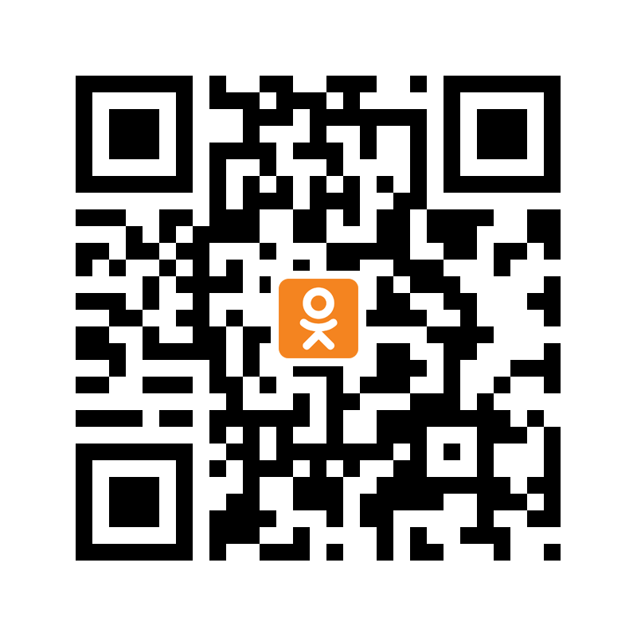
Было полезно?
Тогда подписывайтесь на наши страницы и группы в социальных сетях, где вы найдете еще больше интересной информации о выборах и мероприятиях для молодежи!
ВКонтакте
Телеграм
Одноклассники

